Slide 3
المناقشة:
عرفي الدالة؟
اذكري أمثلة للدوال؟
كيف يمكن تمثيل أي دالة بيانياً؟
كيف يتم حل معادلات القيمة المطلقة ؟

Slide 4
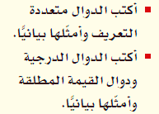

Slide 5
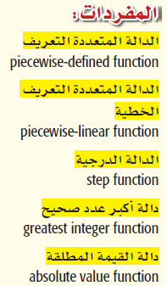

Slide 6
ما نسبة المصابين بالسمنة في الفئة العمرية من 25 إلى 34 ؟
أي الفئات العمرية فيها نسبة 58% المصابات بالسمنة

Slide 7
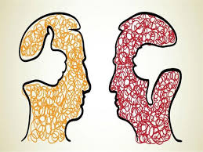
مفاهيم

Slide 8
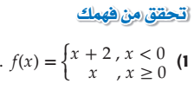
5 د
نشاط جماعي

Slide 9
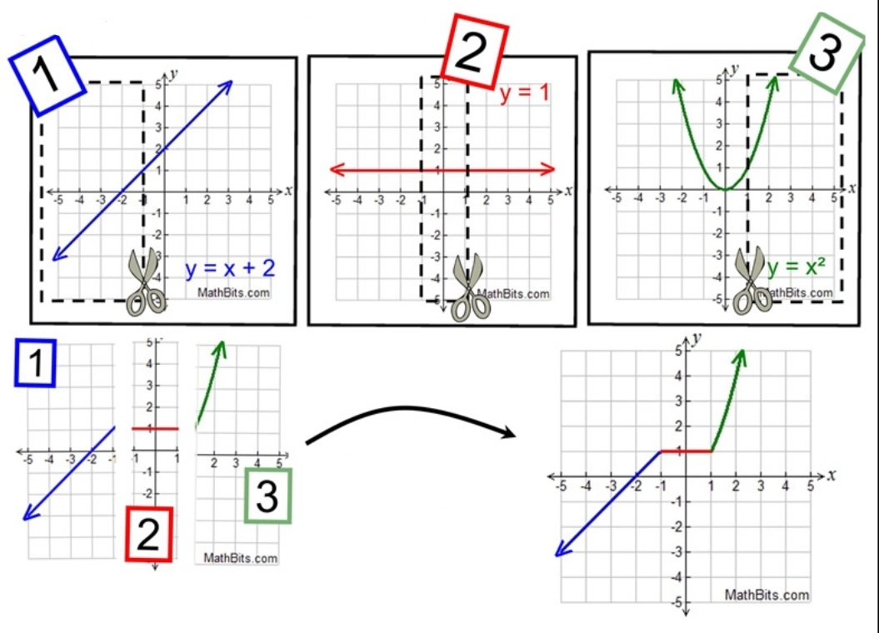
تجميع الدالة المتعددة التعريف

Slide 10
15 دقائق
فردي

Slide 11
15 دقائق
فردي

Slide 12
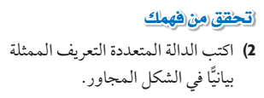
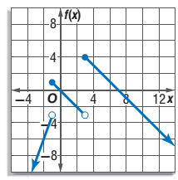
5 د
نشاط جماعي

Slide 13
15 دقائق
فردي

Slide 14
15 دقائق
فردي

Slide 16
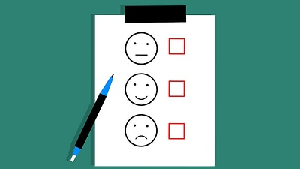
كيف كان الدرس؟

Slide 17
الواجب المنزلي

Slide 18
تـــــــابع

Slide 19
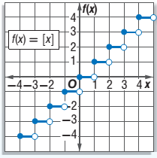
مفاهيم

Slide 20
مفاهيم

Slide 21
5 د
نشاط جماعي

Slide 22
10 دقائق
فردي

Slide 23
مفاهيم

Slide 25
5 د
نشاط جماعي

Slide 26
10 دقائق
فردي

Slide 27
كيف كان الدرس؟

Slide 28
الواجب المنزلي

